Slide 1
Культурные измерения как детерминанты затруднений в межкультурной коммуникации
Лекция по дисциплине «Психология межкультурных коммуникаций»

Slide 2
План лекции
Исследования Г. Холла – контекстность культур
Монохронность – полихронность культур
Понятие культурно-ценностного ядра. Ценности как основа этнокультурной идентичности
Концепция культурных измерений Г. Хофстеде.
Другие подходы

Slide 3
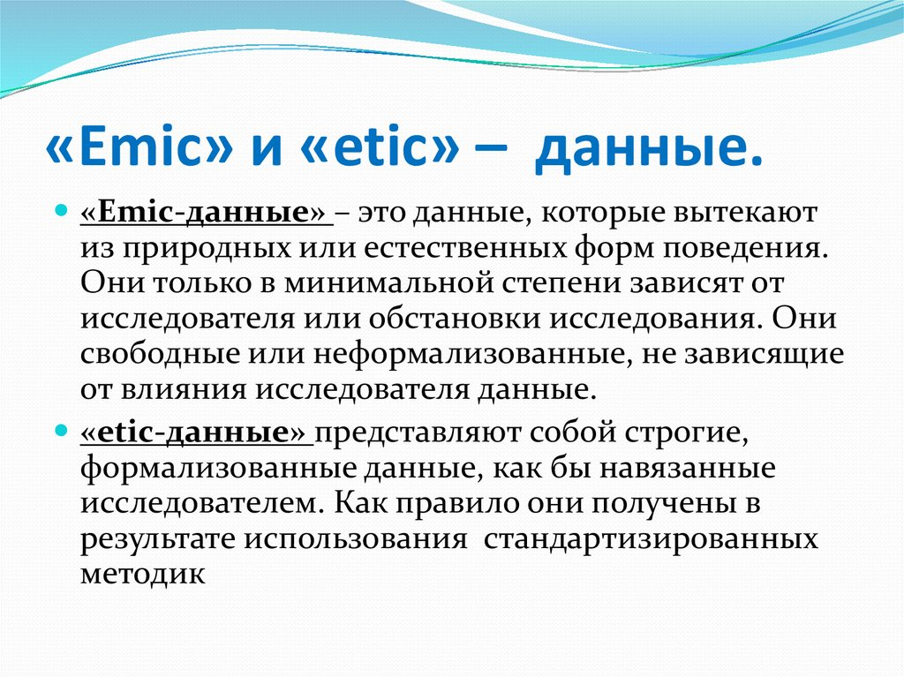
Исследования национального характера
Различия в этих исследовательских подходах можно постичь, используя старую философскую оппозицию понимания и объяснения или современные понятия emic и etic.

Slide 4
Слои культуры
Наружный слой – явные продукты и артефакты Внешняя культура выражается языком, пищей, строениями, домами, памятниками, сельским хозяйством, святынями, рынками, модой и искусством.
Средний слой – нормы и ценности.
Нормы – общее ощущение группы – что правильно и что неправильно. Нормы могут быть разработаны на формальном уровне в виде писаных инструкций и на неформальном уровне, проявляясь в виде социального контроля. Культура относительно стабильна, когда нормы отражают ценности группы.

Slide 5
Ценности в свою очередь отражают, что хорошо и что плохо.
Ядро – концепции, связанные с существованием. У большинства народов существование определялось борьбой с природой – холодом, засухой и др. Поэтому культура во многом определяется средой обитания.

Slide 6
Попытки типологизировать культуры, создать некую систему, разработать культурную классификацию предпринимались учеными с середины XX века.
Тип культуры - это сходство, общность, то, что объединяет культурные единицы в одно множество культур (а не одна культура) и отличает это множество культур от всех других.
Одним из первых ее предпринял Стюард Джулиан Хейнс - антрополог, этнолог

Slide 7
В психологии эти попытки развивались на основе etic и emic – подходов.
Этик – от слова этика, этикет – нормативный подход, который утверждает, что есть некоторые общие для всех культур свойства, но в разных культурах они по-разному выражены, есть разное отношение к этим нормам.
Эмик – утверждает, что сравнивать культуры бессмысленно, потому что одни и те же явления в разных культурах приобретают разное качественное содержание. Чистота – в Китае и в России. В Китае – это понятие функциональное. В России – это понятие качественное.

Slide 8
Исследования национального характера
Эти не переводимые на русский язык термины образованы американским лингвистом К. Пайком по аналогии с фонетикой, изучающей звуки, имеющиеся во всех языках, и фонемикой, изучающей звуки, специфичные для одного языка.

Slide 9
Исследования национального характера
В дальнейшем во всех гуманитарных науках emic стали называть культурно-специфичный подход, стремящийся понять явления, a etic – универсалистский, объясняющий изучаемые явления подход. Эти термины употребляются и для обозначения двух подходов в этнопсихологии, по-разному изучающих психологические переменные, обусловленные культурой.

Slide 10
Культурные измерения Г. Хофстеде
Страны | Дистанция власти (PDI) | Избегание неопределенности (UAI) | Индивидуализм (IDV) | Маскулинность (MAS) | Долгосрочная ориентация (LTO)
Австралия | 36 | 51 | 90 | 61 | 31
Австрия | 11 | 70 | 55 | 79 | 31
Аргентина | 49 | 86 | 46 | 56 | –
Бельгия | 65 | 94 | 75 | 54 | 38
Бразилия | 69 | 76 | 38 | 49 | 65
Великобритания | 35 | 35 | 89 | 66 | 25
Венесуэла | 81 | 76 | 12 | 73 | –
Греция | 60 | 112 | 35 | 57 | –
Гонконг | 68 | 29 | 25 | 57 | 96

Slide 11
Культурные измерения Г. Хофстеде
Страны | Дистанция власти (PDI) | Избегание неопределенности (UAI) | Индивидуализм (IDV) | Маскулинность (MAS) | Долгосрочная ориентация (LTO)
Израиль | 13 | 81 | 54 | 47 | –
Индия | 77 | 40 | 48 | 56 | 61
Ирландия | 28 | 35 | 70 | 68 | 43
Испания | 57 | 86 | 51 | 42 | 19
Италия | 50 | 75 | 76 | 70 | 34
Канада | 39 | 48 | 80 | 52 | 23
Китай* | 80 | 30 | 20 | 66 | 118
Колумбия | 67 | 80 | 13 | 64 | –
Мексика | 81 | 82 | 30 | 69 | –

Slide 12
Культурные измерения Г. Хофстеде
Страны | Дистанция власти (PDI) | Избегание неопределенности (UAI) | Индивидуализм (IDV) | Маскулинность (MAS) | Долгосрочная ориентация (LTO)
Нидерланды | 38 | 53 | 80 | 14 | 44
Новая Зеландия | 22 | 49 | 79 | 58 | 30
Норвегия | 31 | 50 | 69 | 8 | 44
Пакистан | 55 | 70 | 14 | 50 | 0
Португалия | 63 | 104 | 27 | 31 | 30
Россия* | 93 | 95 | 39 | 36 | –
Сингапур | 74 | 8 | 20 | 48 | 48
США | 40 | 46 | 91 | 62 | 29
Тайвань | 58 | 69 | 17 | 45 | 87

Slide 13
Культурные измерения Г. Хофстеде
Страны | Дистанция власти (PDI) | Избегание неопределенности (UAI) | Индивидуализм (IDV) | Маскулинность (MAS) | Долгосрочная ориентация (LTO)
Таиланд | 64 | 64 | 20 | 34 | 56
Турция | 66 | 85 | 37 | 45 | –
Филиппины | 94 | 44 | 32 | 64 | 19
Франция | 68 | 86 | 71 | 43 | 39
Швеция | 31 | 29 | 71 | 5 | 33
Швейцария | 34 | 58 | 68 | 70 | 40
Югославия | 76 | 88 | 27 | 21 | –
Япония | 54 | 92 | 46 | 95 | 80

Slide 14
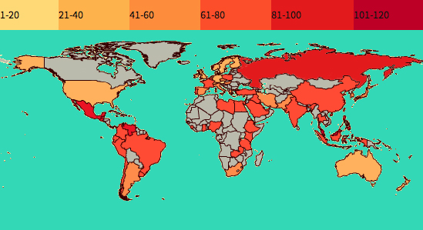
Индекс дистанции власти

Slide 15
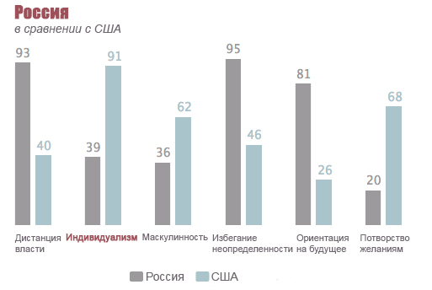
Индивидуализм - коллективизм

Slide 16
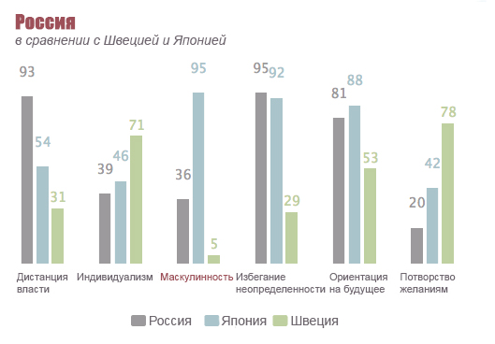
Маскулинность - феминность

Slide 17
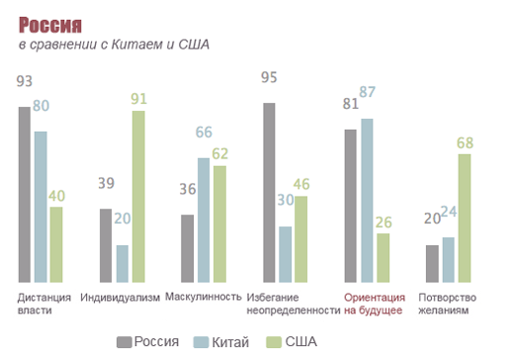
Ориентация на будущее
Показатель оценивает, насколько далеко
члены общества заглядывают в будущее. От долгосрочности ориентации зависит постановка целей на годы вперед,
упорство.

Slide 18
Ориентация на будущее
Как воспринимают время в культурах с краткосрочной ориентацией:
время движется по кругу;
будущее и настоящее основаны на прошлом;
то, что не сделано сегодня, может быть сделано завтра;
жить нужно сегодняшним днем.

Slide 19
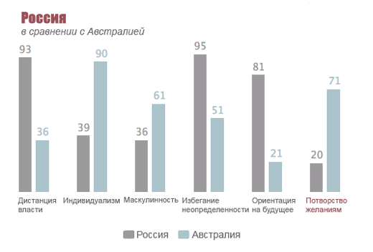
Потворство желаниям
Этот индекс отражает готовность членов общества удовлетворять свои сиюминутные потребности.
Противоположность потворству — сдержанность. Для тех культур, которые признают сдержанность как положительное качество, характерны строгие социальные правила и ограничения.
Одной из главных добродетелей считается скромность.

Slide 20
Другие измерения

Slide 21
Система культурных дилемм Ф. Тромпенаарса
- Универсализм vs. Партикуляризм
- Индивидуализм vs. коммунитарность
- Специфичность vs. Диффузность
- Аффективность vs. Нейтральность
- Достигнутое vs. Предопределенное
- Внешний контроль vs. Внутренний контроль
- Последовательность vs. Синхронность

Slide 22
Система культурных дилемм Ф. Тромпенаарса
Универсализм
Привычка к обобщениям, общему синтетическому взгляду на жизнь и на людей
Россия – универсалистская культура. У нас все любят рассуждать «про вообще» и думать над вечными вопросами, не занимаясь конкретикой.
Партикуляризм
люди склонны обсуждать какие-то конкретные проблемы, конкретные ситуации, конкретные решения.

Slide 23
Система культурных дилемм Ф. Тромпенаарса
Последовательность
Синхронность
Склонность решать дела последовательно. Например, общение только с одним клиентом
Склонность решать дела одновременно. Например, общение одновременно с несколькими клиентами

Slide 24
Система культурных дилемм Ф. Тромпенаарса
Последовательность
Синхронность
Склонность решать дела последовательно. Например, общение только с одним клиентом
Склонность решать дела одновременно. Например, общение одновременно с несколькими клиентами

Slide 25
Система культурных дилемм Ф. Тромпенаарса
Последовательность
Синхронность
Различение личных дел и бизнеса, личных и производственных отношений
Смешение личных дел и бизнеса, личных и производственных отношений

Slide 26
Система культурных дилемм Ф. Тромпенаарса
Последовательность
Синхронность
Четкая ориентация на конкретное временное измерение, например, на настоящее, на основе которого строится будущее
В России никто не ориентирован на конкретные дела сегодняшнего дня, зато очень много люди заняты выстраиванием для себя задач, что и как надо сделать, они много смотрят в прошлое – в свое или в прошлое страны – и они много смотрят в будущее, но они при этом не планируют его даже на год.

Slide 27
Система культурных дилемм Ф. Тромпенаарса
«Специфичность vs. диффузность» – это то, как люди воспринимают окружающий мир: как сумму компонентов или как общее целое. Россия – диффузная страна.
«Аффективность vs. нейтральность» показывает, можно ли проявлять эмоции, считается ли позитивным проявлять эмоции или, наоборот, считается позитивным эмоции свои держать при себе.
«Достигнутое vs. предопределенное» – показатель говорит о том, насколько люди верят в свои силы или, наоборот, «в судьбу». Россияне традиционно фаталисты.

Slide 28
«Деловые культуры» Р. Льюиса (1996)
Моноактивные культуры –
основными ценностями являются: бережное отношение ко времени, проявляющееся в пунктуальности и быстром решении вопросов, строгое следование намеченному плану, ориентация на выполнение задачи, уважительное отношение к власти, индивидуализм.
К этому типу культур принадлежат страны Центральной, Северной и Восточной Европы, Северной Азии, а также США.

Slide 29
«Деловые культуры» Р. Льюиса (1996)
Полиактивные культуры –
ориентация на людей при выполнении задачи, свободное отношение ко времени и закону, выполнение нескольких дел одновременно. Основными религиями этих государств являются христианство (католицизм) и ислам. Это прежде всего Латинская Америка, Южная Европа, арабские страны и Средняя Азия.

Slide 30
«Деловые культуры» Р. Льюиса (1996)
Реактивные культуры
В этих странах деловой стиль общения отличается дипломатичностью, осторожностью и сдержанностью. Их ценности: гармония в отношениях, бережное отношение к своей репутации и репутации других, почтительность, терпеливость. (Страны Юго-Восточной Азии).

Slide 31
Задание для самостоятельной работы
Опишите значения индексов Г. Хофстеде для своей культуры.
Составьте рекомендации туристу по взаимодействию с представителем данной культуры.

